Slide 1


Spanisch
¡Buenos días!

Slide 2
Spanisch lernen? Es gibt gute Gründe!
Es wird von mehr als 450 Millionen Menschen gesprochen
Es hat mehr Muttersprachler als das Englische
Es ist die zweithäufigst gelernte Sprache weltweit (nach Englisch)
Außer in Spanien ist Spanisch in über 20 Ländern Amtssprache (v.a. in Süd- und Mittelamerika)
Die größte Minderheit in den USA sind die Hispanics, dort leben mehr Spanischsprechende als in Spanien selbst

Slide 3
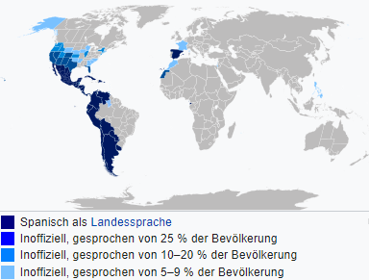
Wo wird Spanisch gesprochen?
Quelle: Allice Hunter - File:Hispanophone global world map language.png, CC BY-SA 4.0, https://commons.wikimedia.org/w/index.php?curid=69323596

Slide 4
Doch das ist nicht alles…
Spanisch hat ein ständig wachsendes politisches und wirtschaftliches Gewicht und daher eine hohe Bedeutung für das künftige Berufsleben
Bedeutende Werke der Literatur, der Malerei, des Films oder der Musik entstammen dem spanischsprachigen Kulturraum
Spanien ist das beliebteste Urlaubsziel der Deutschen. Ihr könnt für Eure Eltern und Freunde vor Ort übersetzen
Ihr erhaltet Einblicke in eine fremde Kultur und die Mentalität der Spanier*innen und Latin@s (Ausbau der interkulturellen Kompetenz)
Spanisch fällt vielen Schülerinnen und Schülern am Anfang recht leicht, weil es ähnlich gesprochen wird wie geschrieben
Aber Vorsicht! Die Grammatik ist nicht leichter als die anderer
romanischer Sprachen und sicherlich schwieriger als die englische

Slide 5
Das Angebot an der GHS
Spanischkurse für Anfänger*innen und Fortgeschrittene
Spanisch Grundkurs oder Leistungskurs ab der Q-Phase
Erwerb des Sprachzertifikats Diploma de Español como Lengua Extranjera (DELE) (Niveau A1 – B2)
Studien- und berufsorientierender Auslandsaufenthalt in El Puerto de Santa María (Spanien)
Austauschprogramm mit deutscher Partnerschule in Osorno (Chile)

Slide 6

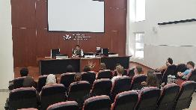
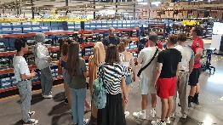
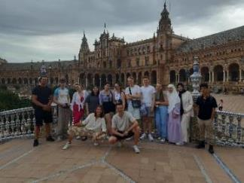
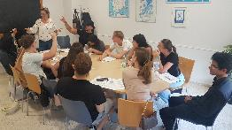
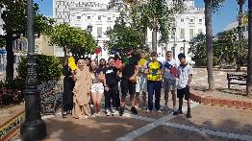
Spanisch im Ausland (Studien- und Berufsorientierung)
Etwa 15 Schülerinnen und Schüler können anstelle des verbindlichen Praktikums in der Q2 an einer studien- und berufsorientierenden Auslandsfahrt nach El Puerto de Santa María in Andalusien teilnehmen. Dabei erhalten sie nicht nur Einblicke in verschiedene regionale Betriebe und die Universität Cádiz, sondern können auch die spanische Kultur hautnah erleben. Zusätzlich gibt es einen täglichen stattfindenden Sprachkurs, an dem die Schülerinnen und Schüler verbindlich teilnehmen, um ihre Spanischkenntnisse auszubauen.
Quelle: Eigene Aufnahmen

Slide 7

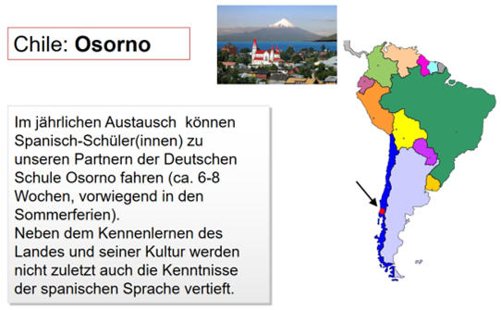
Spanisch im Ausland (Austausch)
Quelle: Eigene Darstellung

